Slide 1
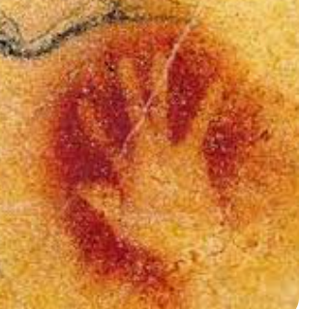
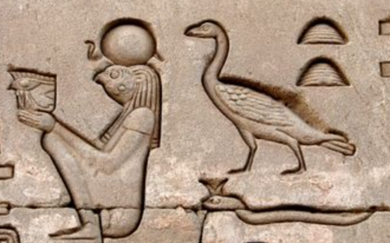

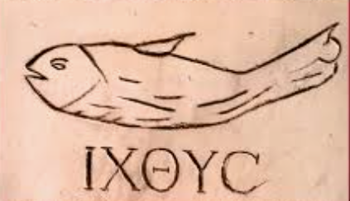

1. Créer un logo
1.1. De la communication symbolique au logotype
Le logotype trouve ses origines dans une communication symbolique qui va de la préhistoire aux temps modernes
Le développement du commerce au XIXe siècle conduit les entreprises à identifier leur production par un nom et un signe visuel distinctif.

Slide 2
1. Créer un logo
1.2. Le logotype d’entreprise
La majorité des entreprises s’identifient par un logo qui associe une image et un texte facilement reconnaissable.
Le logo est un élément clé de l’identité visuelle :
il est unique,
il est porteur de sens,
il favorise la reconnaissance de la marque.

Slide 3
Pour être efficace, un logo doit être : cohérent avec l’histoire, les codes, la culture, le produit et le secteur d’activité de l’entreprise.
1.2. Le logotype d’entreprise
Le logo satisfait trois fonctions
Il identifie les valeurs de l’entreprise
Il informe sur les éléments clés de l’entreprise (nom, identité…)
Il permet de se distinguer des concurrents et de fédérer autour de la marque

Slide 4



1.2. Le logotype d’entreprise
Mondialisation
Les entreprises recherchent des logos universels qui bénéficient d’une même lecture sur tous les continents.
Des adaptations sont nécessaires en fonction des symboles utilisés
La symbolique des formes renforce le logo
La forme ronde renvoie à la Terre, à la nature. Elle véhicule une image de sécurité et de bien-être ;
La forme triangulaire renvoie à l'idée d'innovation, de progression et de techniques de pointe ;
La forme carrée renvoie à la stabilité et à la robustesse.

